Slide 1
VOORSCHRIFTEN VOOR HET LEGEN VAN DE ZAK

Slide 2
INLEIDING (VOOR DE TRAINER)
Als onderdeel van de educatie die hoort bij het implementeren van de NEPSI voorschriften, heeft NEPSI ook diverse educatieve bronnen ontwikkeld.
In iedere PowerPointtraining vind je informatie over een onderwerp dat relevant is voor werknemers die, ongeacht de industrie waarin ze werken, werken met inhaleerbaar kristallijn silicastof. De trainingen bevatten informatie over de risico’s van blootstelling en voorschriften die je kunt opvolgen om deze risico’s zo veel mogelijk te beperken. Het doel van de training is om werknemers te informeren en op te leiden om de voorzorgsmaatregelen zo goed mogelijk op te volgen, om het risico op blootstelling aan inhaleerbaar kristallijn silicastof op de werkvloer zo veel mogelijk te beperken.
Gebruik indien gewenst het blanco template en de placeholders om aanvullende informatie aan de training toe te voegen.

Slide 3
LET OP
De informatie in deze PowerPointpresentatie is adviserend van aard en bevat informatieve inhoud. Deze informatie bevat geen regelgeving of nieuwe juridische verplichtingen. De informatie zorgt ook niet voor wijzigingen in de bestaande regelgeving in de gezondheidswetgeving.

Slide 4
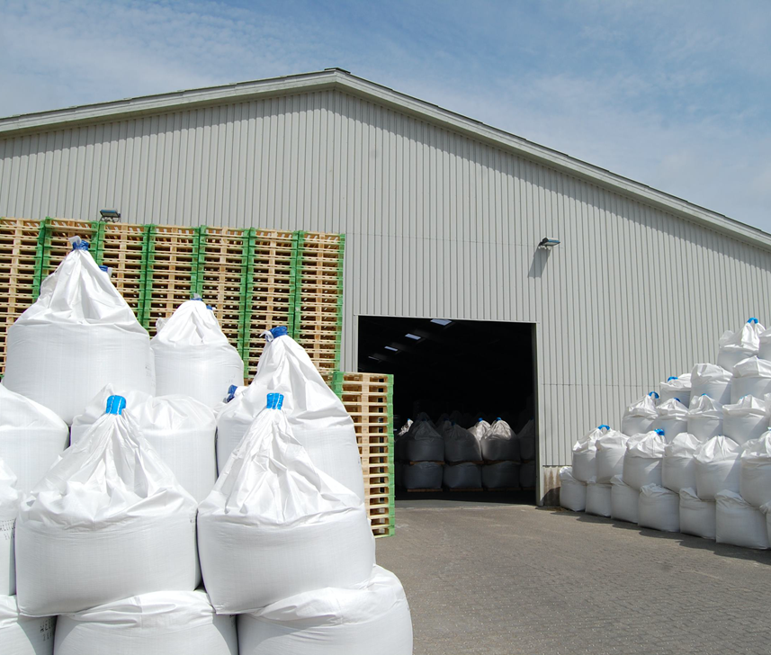
INTRODUCTIE
Leren hoe je jezelf kunt beschermen tegen werkgerelateerde gezondheidsproblemen is zeer belangrijk.
In deze training leer je:
Welke risico’s er komen kijken bij het legen van de zak
Hoe je zowel klein- en grootverpakkingen op de juiste manier leegt
Tekst in te vullen door trainer – heb je zelf slides aan de presentatie toegevoegd? Maak dan een kort overzicht van de contextuele materialen
Notes:
Overmatige blootstelling aan inhaleerbaar kristallijn silicastof kan bij werknemers leiden tot serieuze gezondheidsklachten op de lange termijn. Daarom is het belangrijk dat alle werknemers zich bewust zijn van de voorschriften die het risico op blootstelling aan silicastof zo veel mogelijk beperken of voorkomen”.
Deze training bevat adviezen voor het legen van klein- en grootverpakkingen van materialen die kristallijn silicastof bevatten.

Slide 5

TECHNIEKEN VOOR STOFBEHEERSING
GOEDE HYGIENE / SCHOONMAAK
Het wassen van werkkleding en goed stofzuigen gaat stopophoping op de lange termijn tegen – een schone werkplek is een veilige werkplek
WATER
Door de processen vochtig te houden, beperken we het rondwaaien van stof. Stofdeeltjes worden als het ware gevangen door het water
De processen die horen bij het legen van zakken worden ondersteunt door het juist sluiten van de zakken, goede afzuiging/ventilatie en persoonlijke beschermingsmiddelen. Dit zijn tevens drie van de vijf belangrijkste manieren om de werkplek stofvrij te houden.
BESCHERMINGSMIDDELEN
Persoonlijke beschermingsmiddelen (zoals gezichtsmaskers) beschermen werknemers tegen stof als andere maatregelen niet voldoende zijn om de risico’s te beperken
BEHUIZING
Het uitvoeren van inhaleerbaar kristallijn silicastof productieprocessen in een afgesloten omgeving voorkomt blootstelling aan stof bij de bron
AFZUIGING / VENTILATIE
Het opvangen van inhaleerbaar kristallijn silicastof bij de bron mensen eraan blootgesteld worden en het blijven reinigen van de lucht

Slide 6
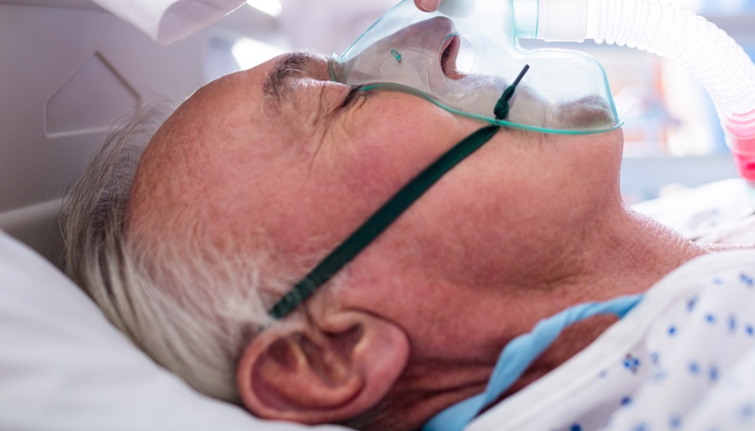

DE RISICO’S VAN DEZE ACTIVITEIT
Deze activiteit kan erg stoffig zijn
Langdurige blootstelling aan grote hoeveelheden inhaleerbaar kristallijn silicastof kan longziektes veroorzaken
Het is belangrijk dat we onszelf dagelijks beschermen tegen blootstelling aan stof.
Door de juiste voorschriften op te volgen, beschermen we onze gezondheid voor de toekomst.
Hoe ga jij je pensioen doorbrengen?
Notes:
Het legen van zakken en het onjuist omgaan met de zakken kan leiden tot een behoorlijke mate van blootstelling aan stof. Om deze reden is het belangrijk om het legen van zakken op de juiste manier te doen. Het gebruik van automatische of semi-automatische leegstations wordt aanbevolen voor het legen van kleine zakken.

Slide 7
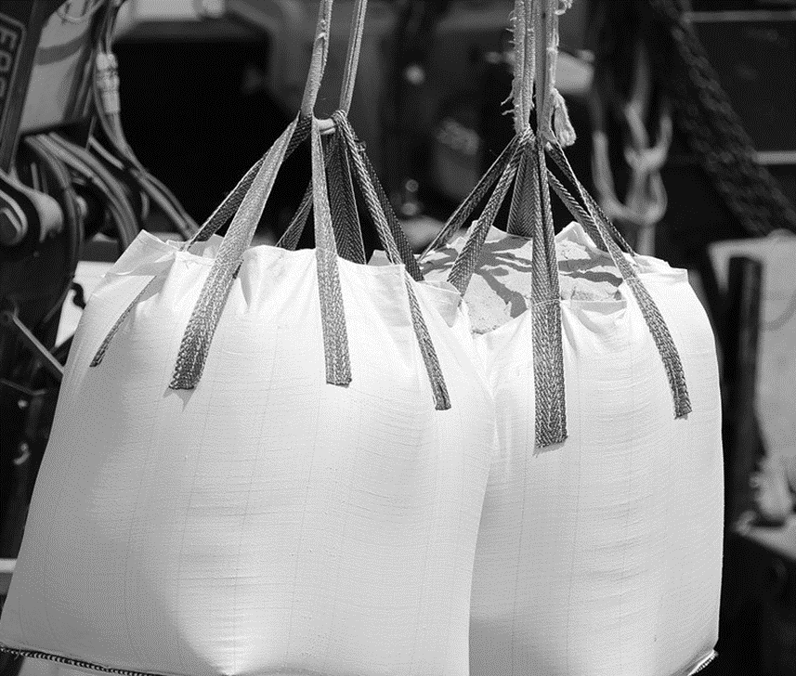
HOE HET LEGEN VAN EEN ZAK STOF VERSPREIDT
Het legen van zakken zorgt ervoor dat stof in de lucht komt zodra het stof de zak verlaat
Het snel legen van een zak veroorzaakt veel stof. Dit verslechtert de luchtkwaliteit en stelt werknemers mogelijk bloot aan inhaleerbaar kristallijn silicastof
Fijne, droge en poedervormige materialen zorgen voor de meeste stofvorming wanneer deze worden verwerkt.
In deze training bespreken we twee soorten zakken, waarbij voor elke zak een andere manier van legen wordt aanbevolen.
Notes:
Het legen van zakken en het onjuist omgaan met de lege zakken kan leiden tot een behoorlijke mate van blootstelling aan stof. Dit is de reden dat het belangrijk is om te weten hoe je een zak op de juiste manier leegt. Het gebruik van automatische of semi-automatische leegstations wordt aangeraden voor het legen van kleine zakken.

Slide 8
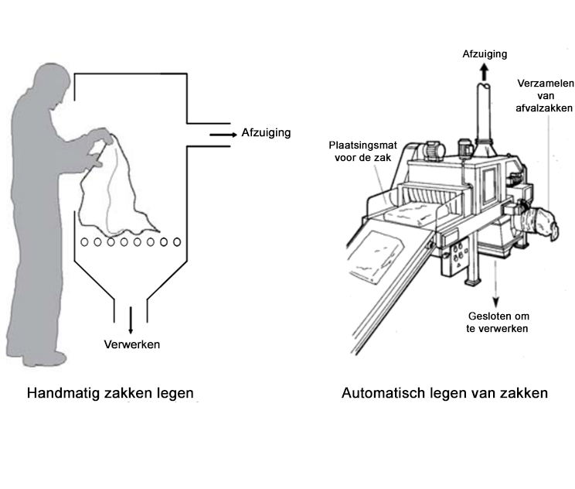
KLEINE ZAKKEN
Voorkom stofvorming bij het legen van zakken door:
Indien mogelijk gebruik te maken van automatische of semi-automatische leegstations.
Het proces in een afgesloten ruimte te laten plaatsvinden als automatisering geen optie is. Indien mogelijk gebruik te maken van een handmatig leegstation dat is voorzien van afzuigventilatie.
Leeg de zak rustig en met beleid met de open kant van je gezicht af.
Rol lege zakken op binnen de aanzuigzone.
Draag altijd persoonlijke beschermingsmiddelen als andere middelen niet beschikbaar zijn.
Lege zakken weg te gooien in een grote plastic zak. Stop de zak niet te vol. Seal de zak dicht voor je deze weggooit.
Notes:
Hoewel het niet altijd nodig is, is het aan te raden om gebruik te maken van automatische of semi-automatische zakkenstort om gezondheidsklachten te voorkomen.
Een kapotte zak veroorzaakt veel stofoverlast. Werknemers moeten lege zakken oprollen binnen de extractiezone.
Wanneer een kleine zak wordt geleegd, is het belangrijk dat de open kant niet naar je toe wijst. Om stofvorming volledig te voorkomen, leeg je de zak in een grote plastic zak die opengehouden wordt door een metalen frame.

Slide 9
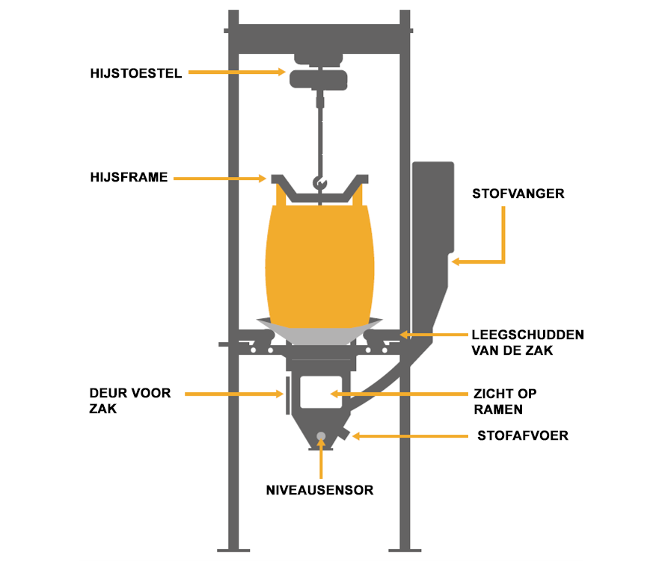
GROTE ZAKKEN
Voorkom stofvorming bij het legen van zakken door:
Indien mogelijk gebruik te maken van automatische of semi-automatische leegstations. Te zorgen dat zakken goed dichtgemaakt zijn om te voorkomen dat het stof zich gaat verspreiden.
Gebruik te maken van persoonlijke beschermingsmiddelen bij het handmatig openmaken of opensnijden van grote zakken.
Duw lege zakken niet handmatig plat. Doe deze zakken in een grote plastic zak. Zorg ervoor dat de zak niet te vol zit. Seal de zak dicht voor je deze weggooit.
Notes:
Grote zakken zijn het meest kosteneffectief en zijn milieuvriendelijker dan het gebruik van meerdere kleine zakken. In een grote zak kan je net zoveel materiaal kwijt als in een volledige pallet kleine zakken. Het resultaat is dat de zakken na het vullen vaak te zwaar zijn om getild te worden zonder behulp van een machine.
Wanneer een grote zak opengesneden wordt om geleegd te worden, is het dragen van persoonlijke beschermingsmiddelen zeer aan te raden.

Slide 10
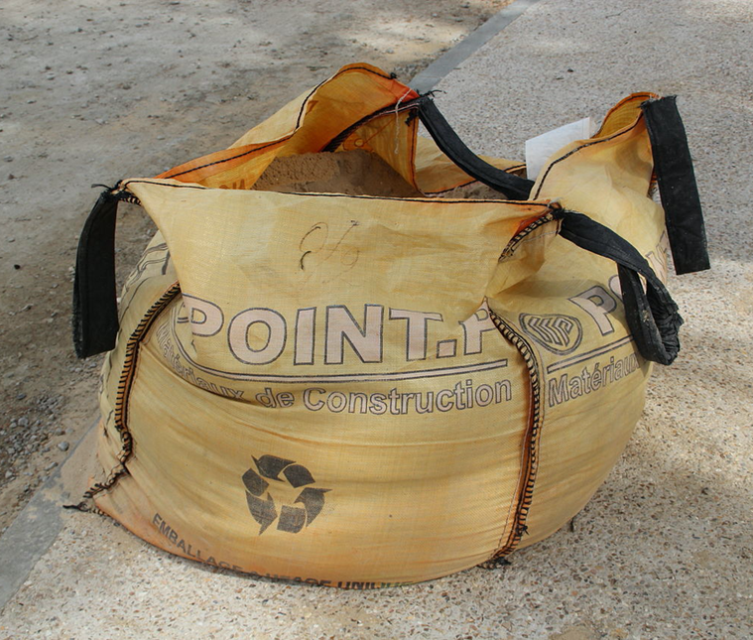
DO’S EN DON’TS BIJ HET LEGEN VAN ZAKKEN
DO
Controleer van tevoren of de afzuigsystemen goed werken.
Controleer de zak op schade en controleer of deze goed afgesloten is. Rapporteer eventuele problemen.
Draag persoonlijke beschermingsmiddelen (waaronder een stofmasker) als andere beschermingsmiddelen niet beschikbaar zijn.
Ruim gemorst materiaal direct op door dit op te zuigen of met vocht weg te nemen.
DON’T
Leeg de zakken niet te snel.
Doe de zakken niet te vol.
Maak schoon met een droge borstel of geperste lucht.
Notes:
Zorg dat je eerst controleert of de ventilatie en afzuiging goed werken voor je begint met het legen van de zak. Neem contact op met de manager als je denkt dat er sprake is van een probleem. Controleer alle externe factoren, zoals tocht. Dit kan een grote invloed hebben op ventilatiesystemen.
Maak, indien beschikbaar, gebruik van hulpmiddelen om het risico op menselijke fouten en letsel te verminderen. Doe zakken nooit té vol. Hierdoor kan de inhoud uit de zak vallen, wat kan zorgen voor gevaarlijke situaties. Als er toch materiaal naast de zak terecht komt, is het belangrijk om dit direct nat te maken of op te zuigen.

Slide 11
LEGE SLIDE
Gebruik deze slide om zelf trainingsmateriaal toe te voegen over een specifieke werkomgeving/context.
Wil je de afbeelding veranderen? Klik met de rechtermuisknop > wijzig afbeelding > uit bestand.
Wil je meer slides aanmaken? Klik dan op ‘nieuwe slide’ in de taakbalk bovenaan.

Slide 12
CONCLUSIE
Het legen van zakken kan blootstelling aan inhaleerbaar kristallijn silicastof veroorzaken. Vergeet in het belang van je gezondheid niet om:
Te controleren of de ventilatie- en afzuigsystemen aanstaan (indien van toepassing)
Altijd gebruik te maken van toestelassistentie
Het verwijderen van lege zakken met zorg te doen om stofvorming tot een minimum te beperken
Eventueel gelekt/gemorst materiaal direct te verwijderen

Slide 13
AANVULLEND LEERMATERIAAL
Voorschriften voor het legen van de zak – Kleine zakken (taakblad 2.2.1a)
Voorschriften voor het legen van de zak – Grote zakken (taakblad 2.2.1b)
NESPI Voorschriften
NEPSI Voorschriften voor het MKB
Ga naar het NEPSI E-learning platform op training.nepsi.eu voor meer informatie over inhaleerbaar kristallijn silicastof

